Slide 1
YSDP-敏捷研发管理平台整体方案V1.0
集团开发管理部
2014.12

Slide 2
主要内容
1
YSDP整体方案概览
2
方案要点展示
3
实践案例
4
我们提供的服务
Notes:
关于对工作的思考，我有2个问题：
我们工作的价值是什么？ 我们在为谁服务？

Slide 3
主要内容
1
YSDP整体方案概览
2
方案要点展示
3
实践案例
4
我们提供的服务
Notes:
关于对工作的思考，我有2个问题：
我们工作的价值是什么？ 我们在为谁服务？

Slide 4
YSDP-整体方案概览
1
实操性
基于产品线实践总结改进
2
完整性
覆盖产品研发全过程 持续完善
3
集成性
各子方案无缝集成，提高工作效率和使用体验
4
持续性
对内：根据产品线需求持续改进
对外：业界最佳实践不断探索
Notes:
关于对工作的思考，我有2个问题：
我们工作的价值是什么？ 我们在为谁服务？

Slide 5
YSDP-敏捷研发管理整体方案框架
1
工作门户
项目看板
工作流
工作视图
工作看板
集成性：各模块间集成性更好，提高使用体验和工作效率
灵活性：可整体实施，全面提升，也可结合实际，各个突破
快速复用：通过定制模板快速实施复用最佳实践
项目经理看板
需求看板
2
4
5
需求池
需求细化
需求追溯
需求管理
测试管理
用例设计
测试计划
测试执行
缺陷管理
流程设计
缺陷追踪
缺陷度量
(WIKI)
项目协作社区
需求结构树
测试用例库
工作流程
8
需求条目…
测试计划
测试执行
度量数据
3
6
7
敏捷开发
配置管理
代码库管理
代码协作
IDE集成
持续集成
自动化构建
自动化测试
UAP-CI
计划排程
任务看板
过程监控
计划研发看板
代码库
需求条目…
集成平台
开发任务
代码协作社区
集成构建
YSDP-研发管理数据中心（基于UAP云平台）
0

Slide 6
主要内容
1
YSDP整体方案概览
2
方案要点展示
3
我们提供的服务
4
实践案例
Notes:
关于对工作的思考，我有2个问题：
我们工作的价值是什么？ 我们在为谁服务？

Slide 7
0.YSDP-研发管理数据中心
基于UAP云平台实现
1
快速部署
应用按需分配，快速部署，可动态调整
2
高可用
HA及其它容错机制，保证业务运行持续性
3
平台监控
业务运行监控，故障预警

Slide 8
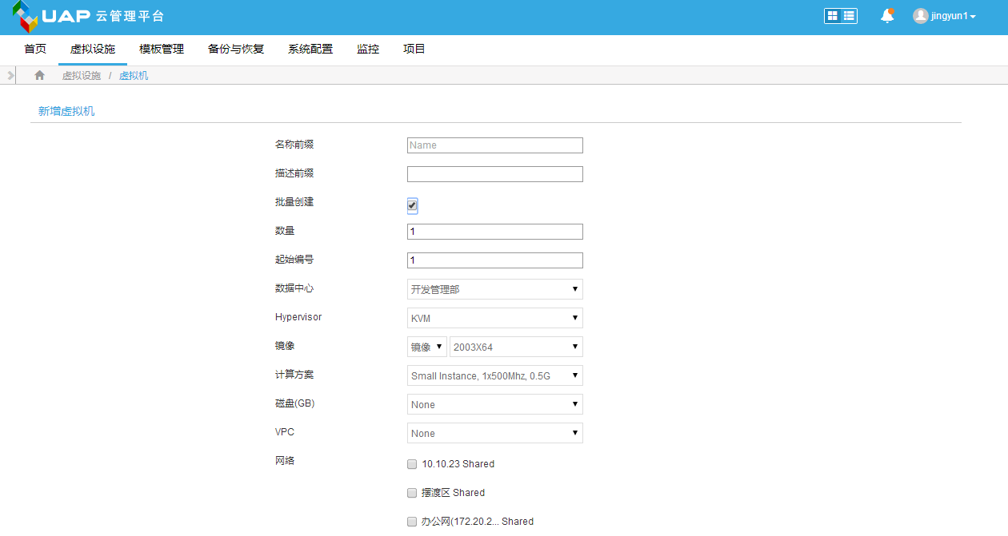
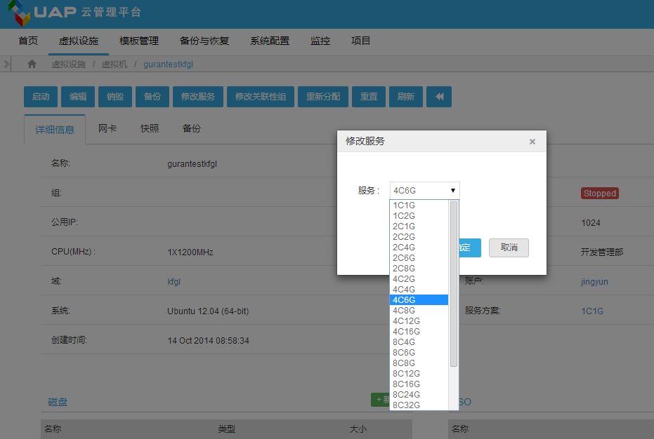
快速部署
可以在秒级完成虚拟机的创建和配置修改，保证业务的快速支撑！
1.新建
2.可批量创建，快速实施
3.快速扩容

Slide 9
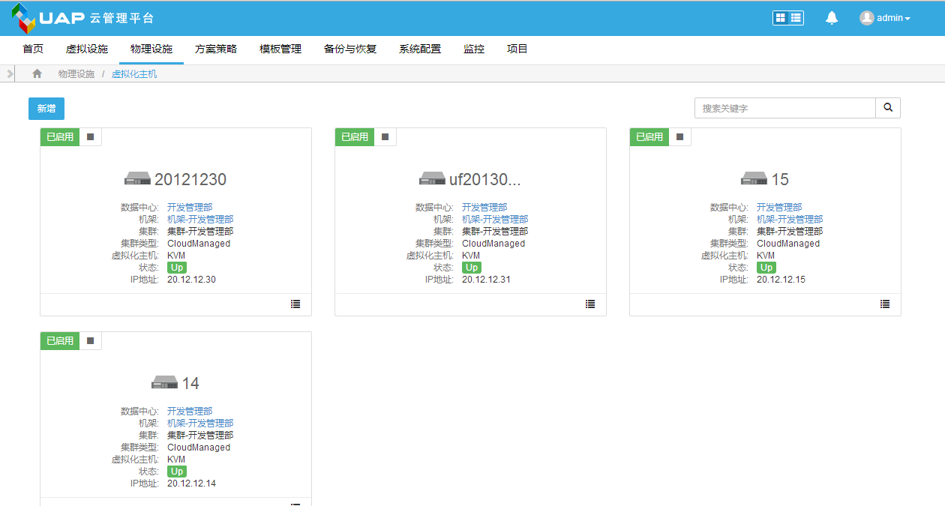
高可用
多台高性能服务器组成的高可用群集，保证计算资源的高可用性

Slide 10
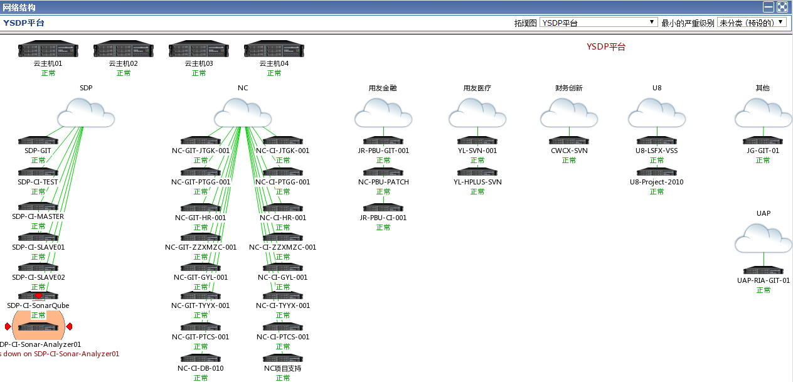
平台监控
1.按业务和使用对资源进行分类，便于管理监控
2.快速直观发现问题，防患于未然！

Slide 11
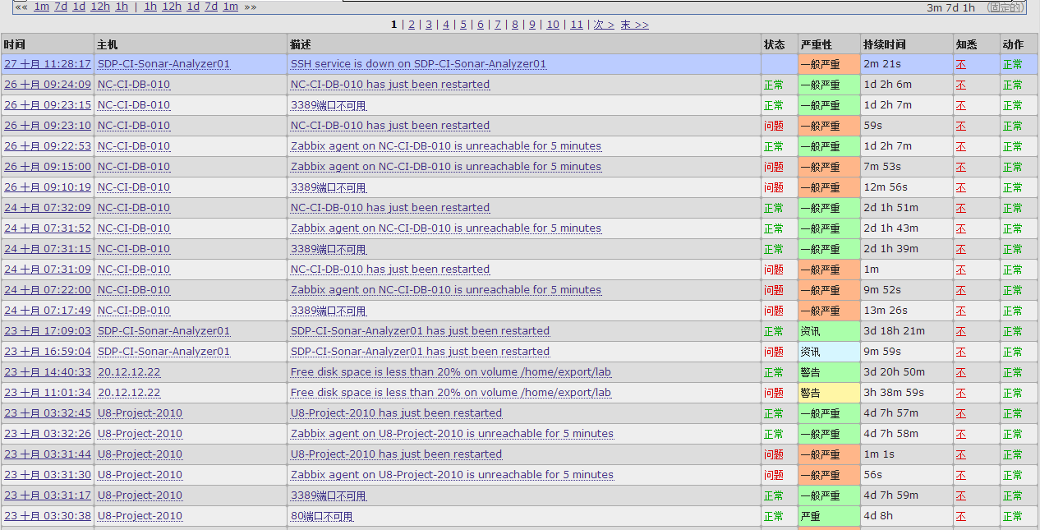
平台监控
3.服务器出现任何问题，自动邮件通知管理员，快速处理！
4.事后可通过系统的日志进行追溯

Slide 12
1.工作门户
1
项目看板
项目整体状况直观展示
2
角色权限区分
按角色进行权限控制
3
个人工作视图
可定制个人工作区
4
多维统计
多维度度量分析

Slide 13
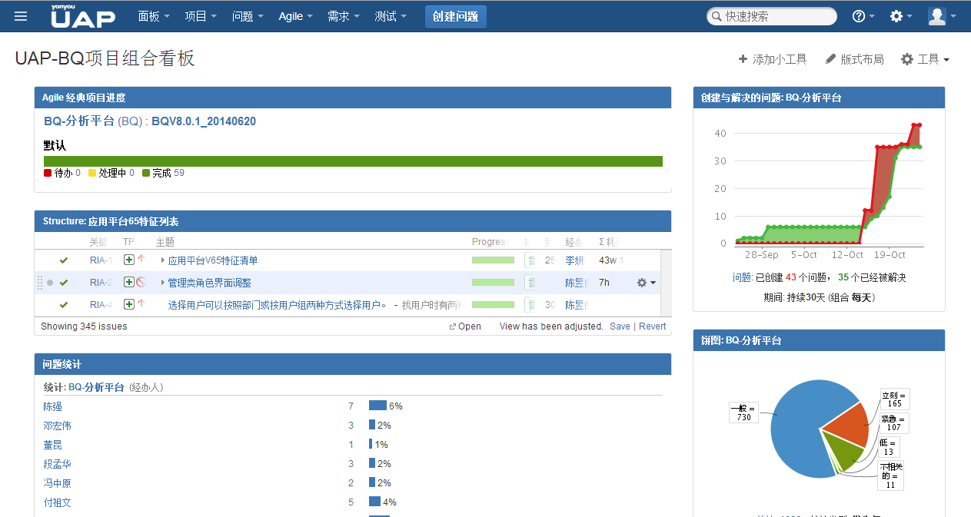
1.工作门户-项目看板
1
项目进度
2
需求完成情况
3
项目问题经办人统计

Slide 14
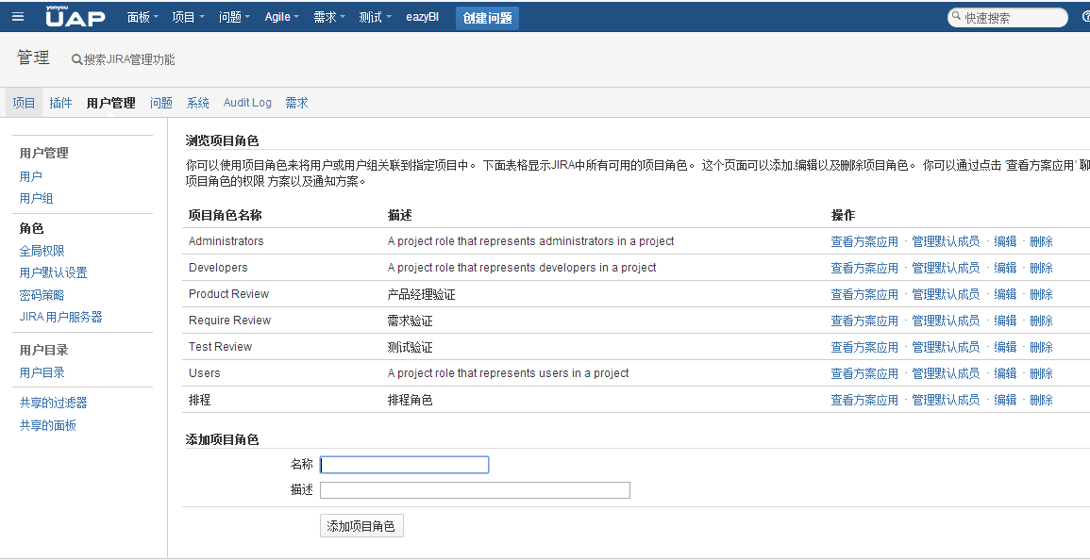
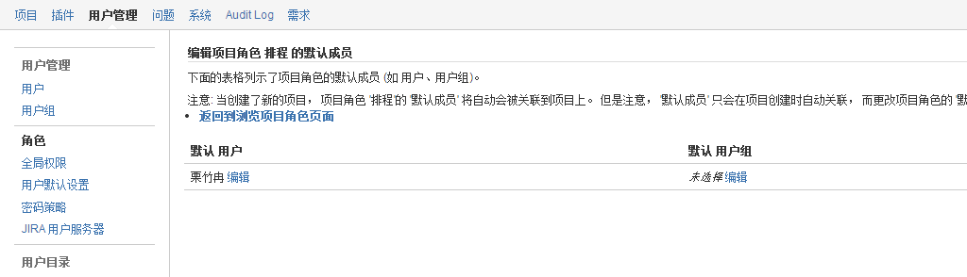
1.工作门户-可按角色管理人员和权限
1
项目角色可自定义
2
按角色管理人员和权限

Slide 15
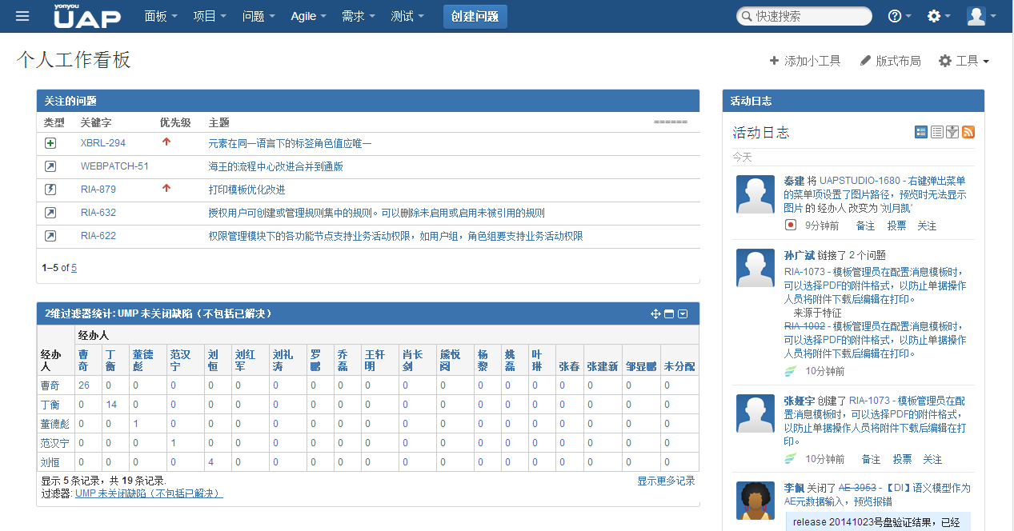
1.工作门户-根据需要定制不同角色的个人工作看板
1
根据需要定制个人的工作看板

Slide 16
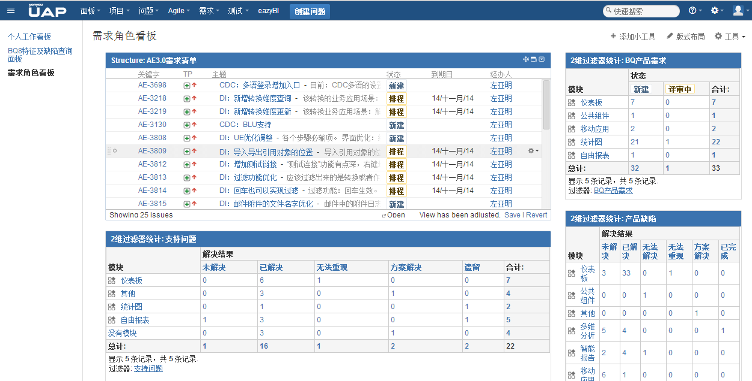
个人看板-需求角色
1
需求结构视图及维护入口
2
新特征分布及状态
3
项目需求的分布的处理情况

Slide 17
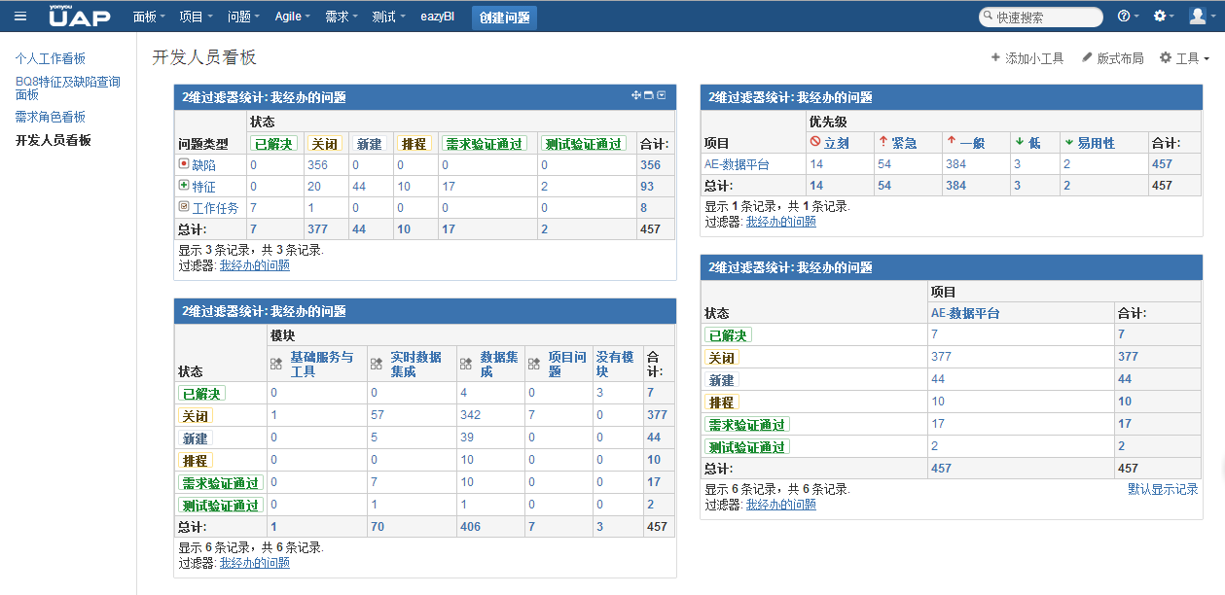
个人看板-开发角色
1
我经办问题的类型分布
2
经办问题紧急程度分布
4
我经办问题的项目/状态分布
3
我经办问题的模块分布

Slide 18
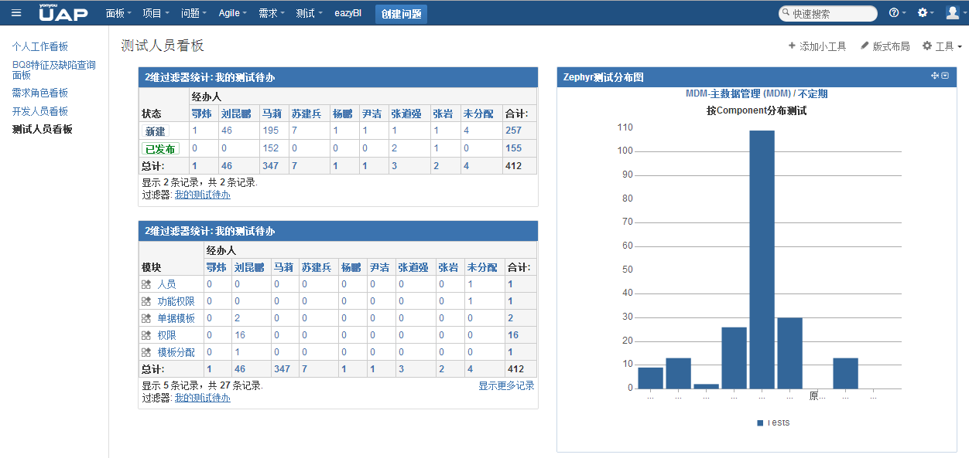
个人看板-测试角色
1
测试用例状态统计
2
测试用例按状态及经办人统计

Slide 19
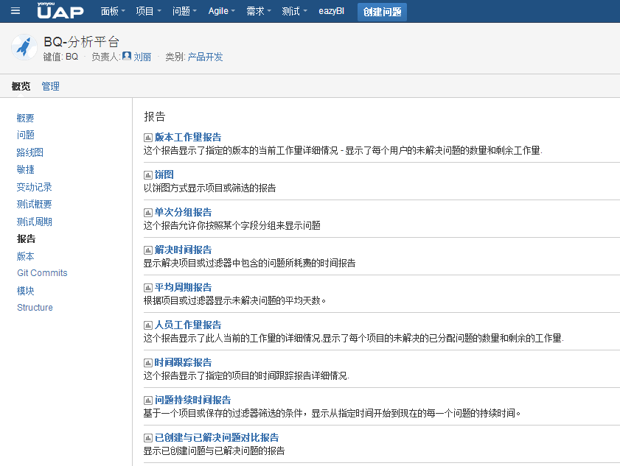
1.工作门户-多维度度量统计
1
系统提供了多维的项目统计分析报告模板

Slide 20
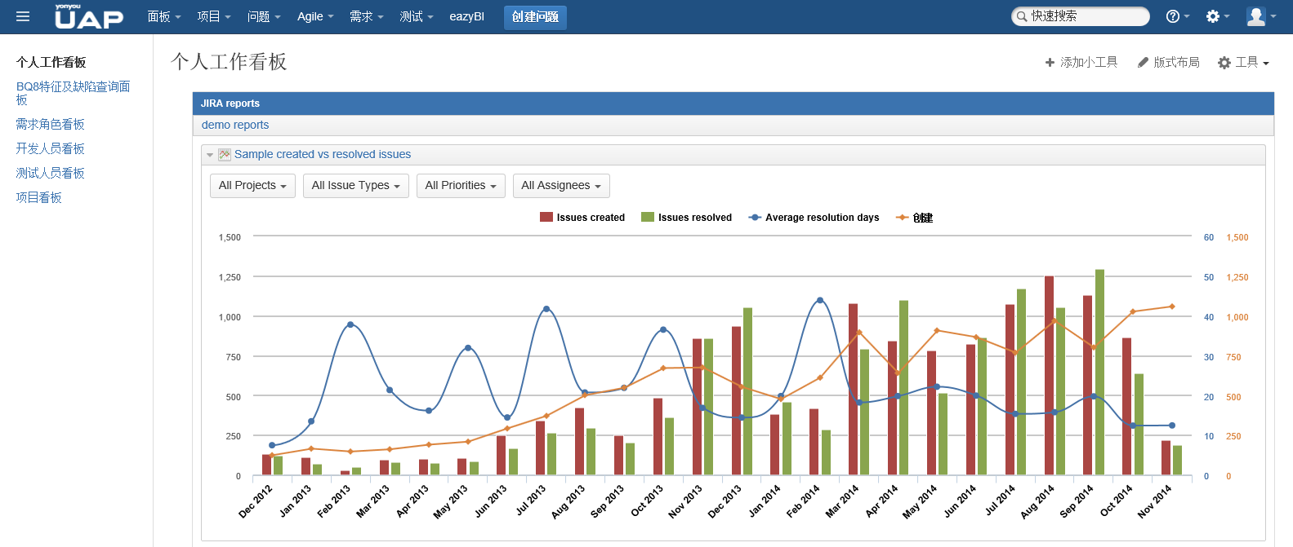
无缝集成的专业的BI工具（补充一些图）
专业的BI工具，和jira无缝集成，并可以整合不同数据源在jira面板中展示
1

Slide 21
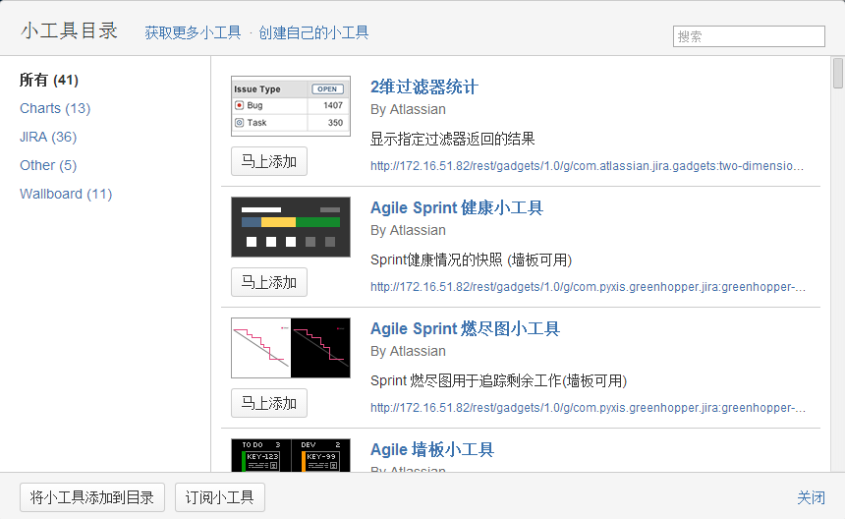
插件式扩展
2
3
1

Slide 22
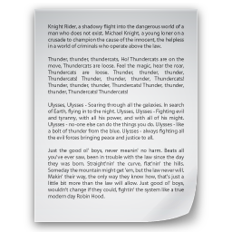
2.需求管理过程
Product Backlog
特性清单
产品需求编写
优先级排序
估算
需求细化
迭代开发
需求验证
Notes:
关于对工作的思考，我有2个问题：
我们工作的价值是什么？ 我们在为谁服务？

Slide 23
2.需求管理
1
需求收集
需求池 原始需求管理
2
需求条目编写
需求条目整理 优先级排序
3
需求细化
需求条目拆分为特征
4
需求追溯
需求→测试→缺陷 关联追溯
Notes:
关于对工作的思考，我有2个问题：
我们工作的价值是什么？ 我们在为谁服务？

Slide 24
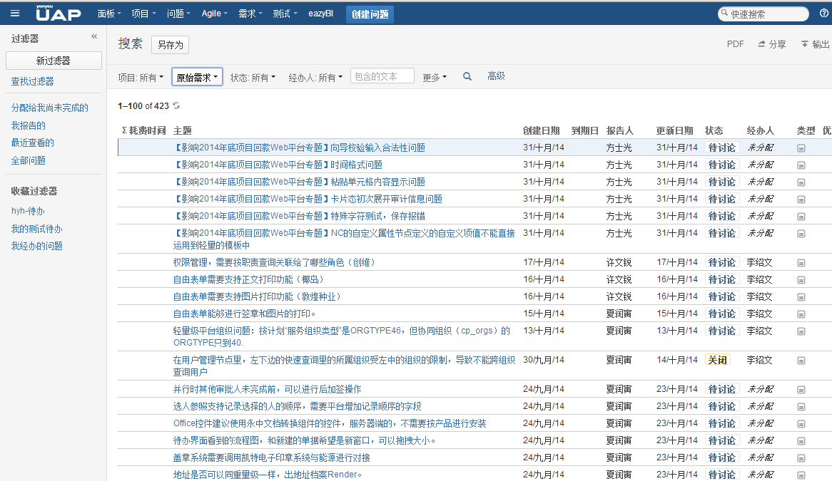
2.需求管理-需求收集整理
1
通过系统将原始需求的多个来源整合到一起。如NC若对UAP有需求建议会在UAP的jira系统填写原始需求的条目，UAP的产品需求人员会对原始需求进行整理和开发规划。
2
将原始需求条目化整理

Slide 25
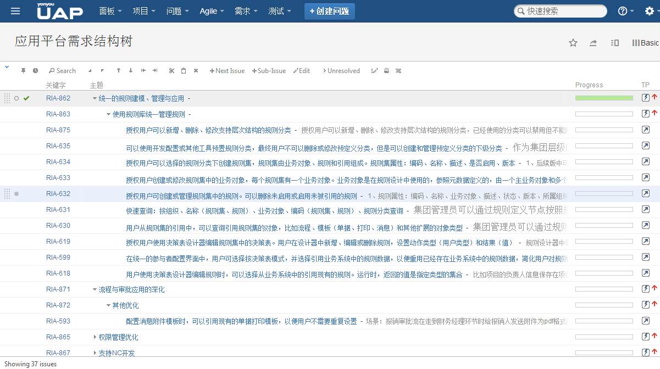
2.需求管理-产品需求条目编写
条目化管理
1
需求层级分解
结构化展示
2

Slide 26
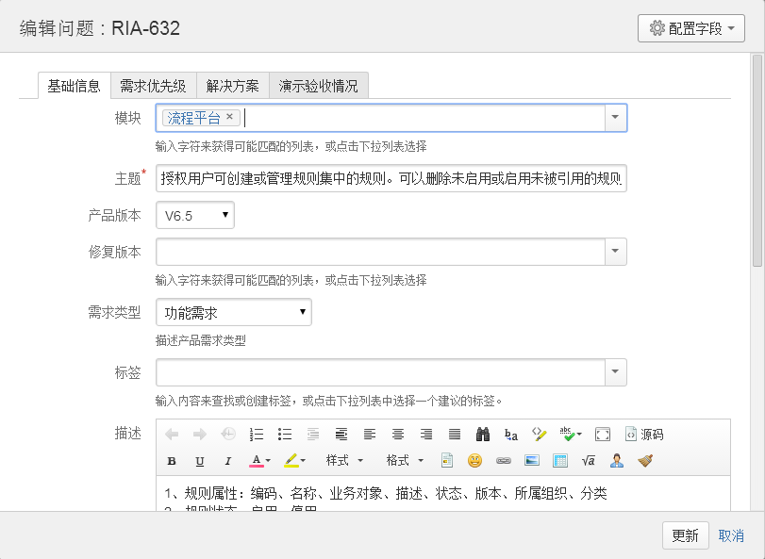
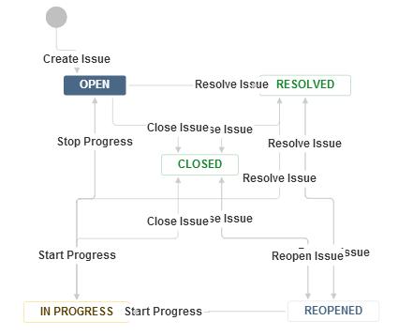
2.需求管理-需求条目编写
可自定义工作流
3
维护产品需求条目
的详细信息
1
可自定义字段
2

Slide 27
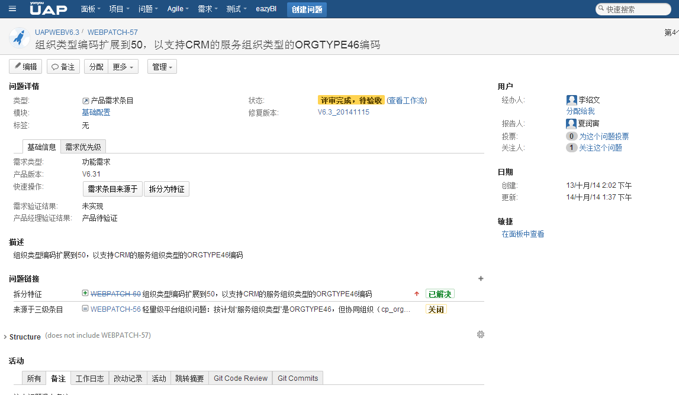
2.需求管理-需求细化
1
在需求条目上可以直接细化拆分为特征
拆分的特征可直接与需求条目相关联
2

Slide 28
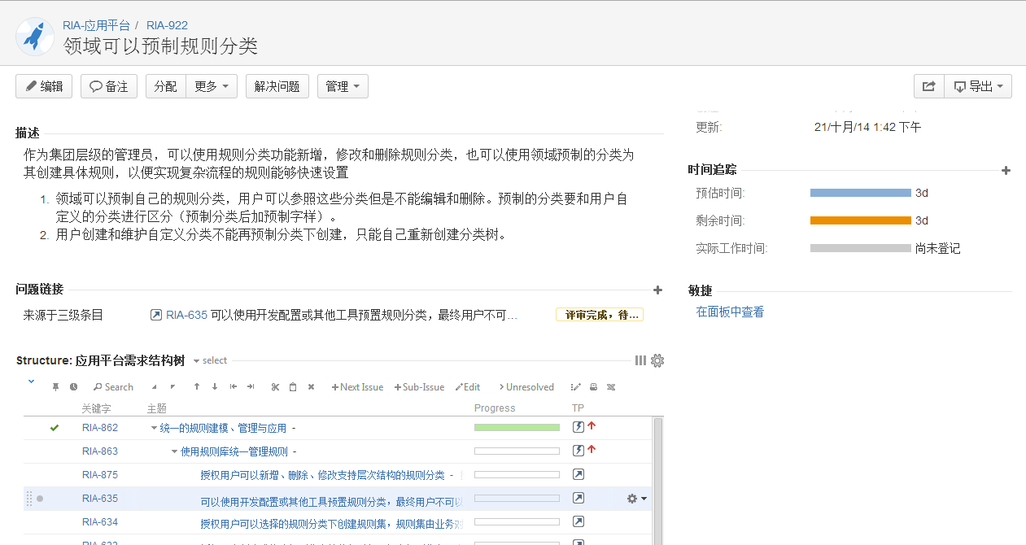
2.需求管理-需求追溯
追溯产品需求来源
1
需求来源的上下文
2

Slide 29
3.敏捷开发过程
特性清单
… …
Sprint计划会
Sprint详细设计
开发及
每日站立会
验证
Sprint评审
Sprint回顾会
… …
Notes:
关于对工作的思考，我有2个问题：
我们工作的价值是什么？ 我们在为谁服务？

Slide 30
3.敏捷开发
1
发布计划
根基规划编写产品发布计划
2
Sprint计划
Sprint划分 ，迭代需求确定，优先级排序
3
Sprint开发
可视化任务看板，提高沟通协作效率
4
过程监控
可视化图表系列，快速预警或定位问题
Notes:
关于对工作的思考，我有2个问题：
我们工作的价值是什么？ 我们在为谁服务？

Slide 31
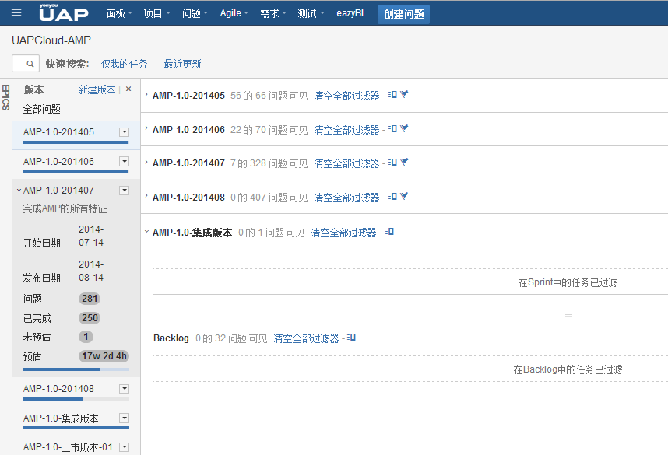
3.敏捷开发-编写发布计划
每个发布版本可拆分成多个Sprint进行开发，即为Sprint计划
2
制定项目或产品的发布计划：每个产品根据规划确定多个发布版本，即发布计划
1

Slide 32
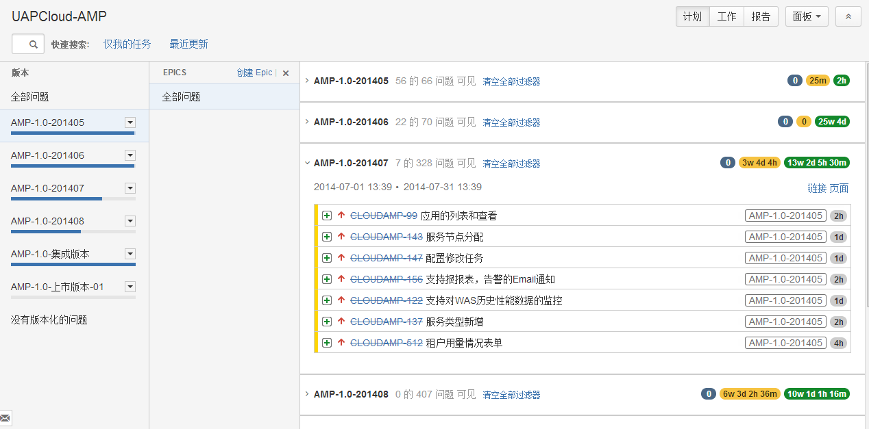
3.敏捷开发- Sprint计划
产品经理与研发经理基于产品的发布计划，确定每个版本的开发节奏，确定Sprint周期和Sprint要完成工作内容
每个发布版本可拆分成多个Sprint进行开发，即为Sprint计划
2
当前Sprint 的待办工作项

Slide 33
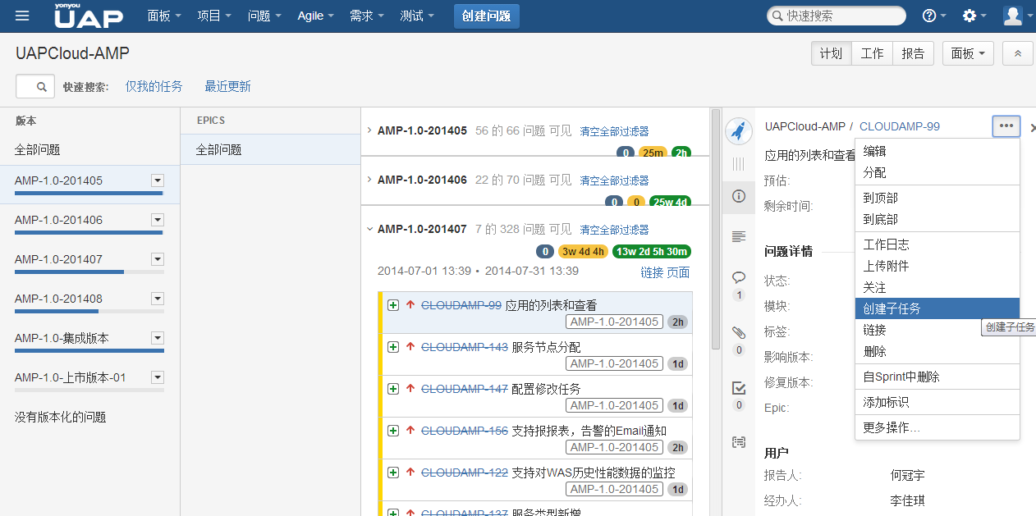
3.敏捷开发- 工作任务分配
在Sprint计划会议中产品经理、研发经理与团队成员一起讨论，评估并分配工作任务，任务分配过程可根据特征的实际需求完成，一般有以下两种方式：
特征直接排程
1
将特征直接分配给当前经办人，以特征为单位进行后续的任务跟踪
特征分解为开发任务再排程
2
如某个特征当前阶段需要多人并行协作完成，则可将其分解为多个子任务，共同推进
特征

Slide 34
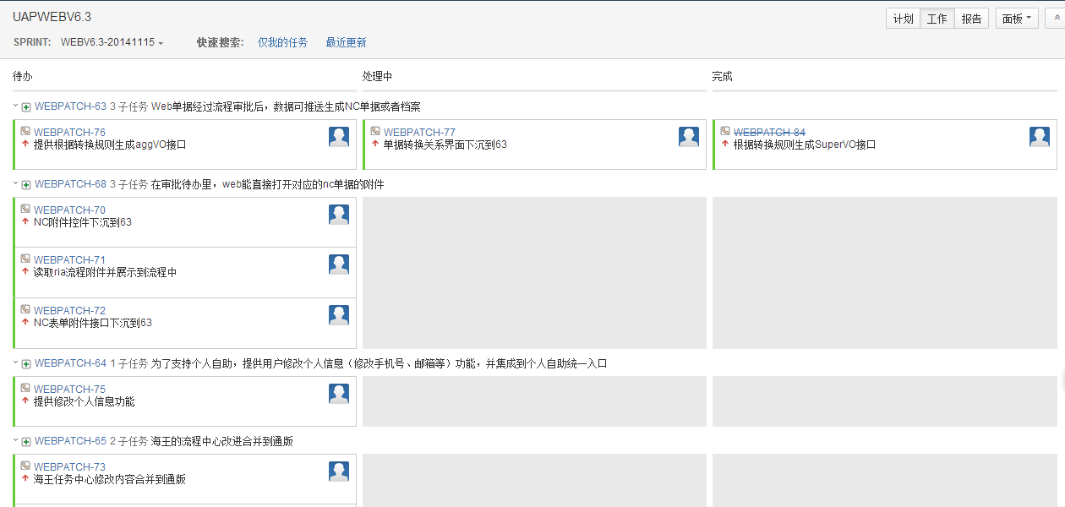
3.敏捷开发-任务看板
Sprint计划会议结束后，特征列表，任务，经办人都已明确，Sprint进入开发阶段，Scrum Master需要根据每日站立会议以及任务看板跟踪任务执行情况，及时洞悉风险
可视化任务看板
通过拖动实现任务处理

Slide 35
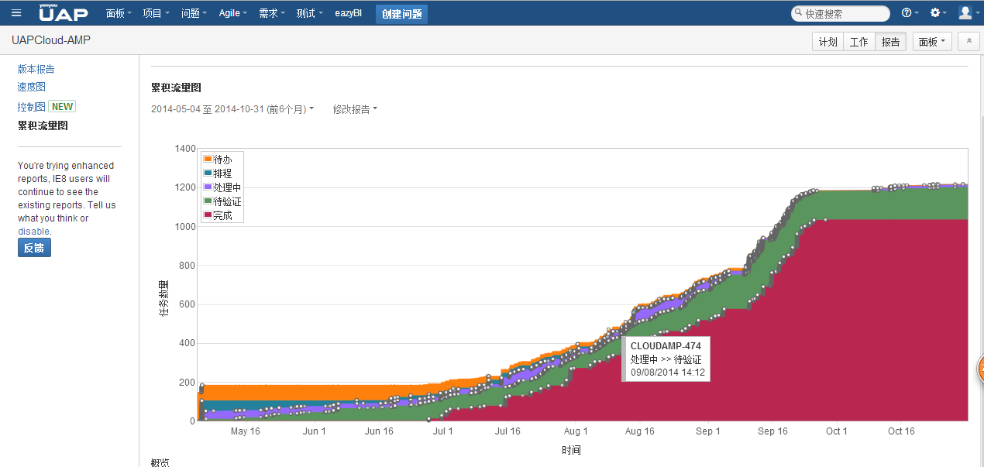
3.敏捷开发-可视化图表
通过任意时间点的横向第1条线和第5条线的横向差异，可以看出任务的平均处理时间
通过任意时间点的纵向第一条线和第5条线的纵向差异，可以看出当前的待办任务数量
2
1

Slide 36
4.测试管理过程
特征清单
… …
Sprint计划会
Sprint详细设计
测试用例编写
开发及每日站立会
测试计划
验证
测试执行验证
Sprint评审
集成测试方案编写与评审
集成测试
Sprint回顾会
… …
Notes:
关于对工作的思考，我有2个问题：
我们工作的价值是什么？ 我们在为谁服务？

Slide 37
4.测试管理
1
测试用例
用例编写与维护
2
测试计划
根据需要制定测试周期和测试计划
3
测试执行
测试执行结果的记录
4
测试追踪
需求→用例→缺陷
Notes:
关于对工作的思考，我有2个问题：
我们工作的价值是什么？ 我们在为谁服务？

Slide 38
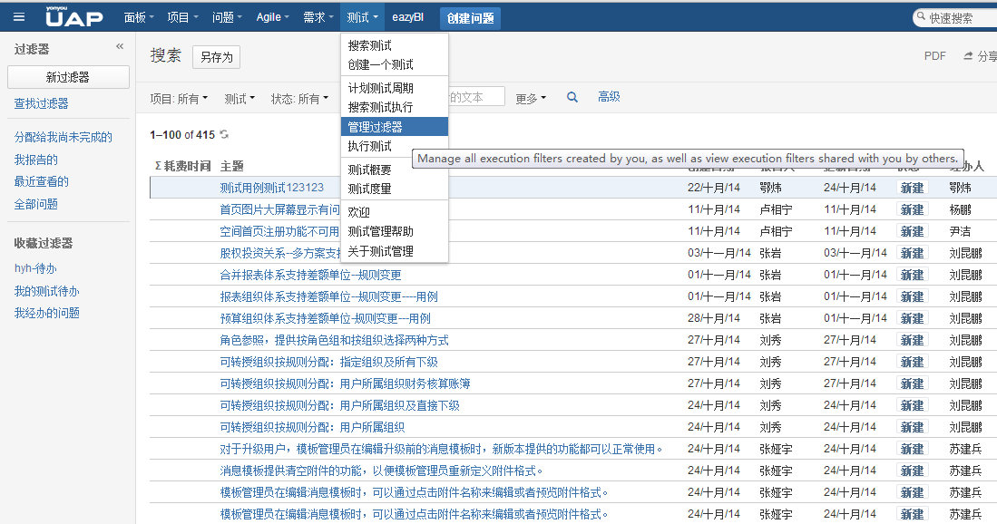
1.用例库管理-测试用例编写维护 (1/4)
用例维护
测试计划
成熟方案：系统已经预制一套比较完整的测试管理方案模板，可最大程度复用，并可根据需要进行改进
测试执行
用例度量

Slide 39
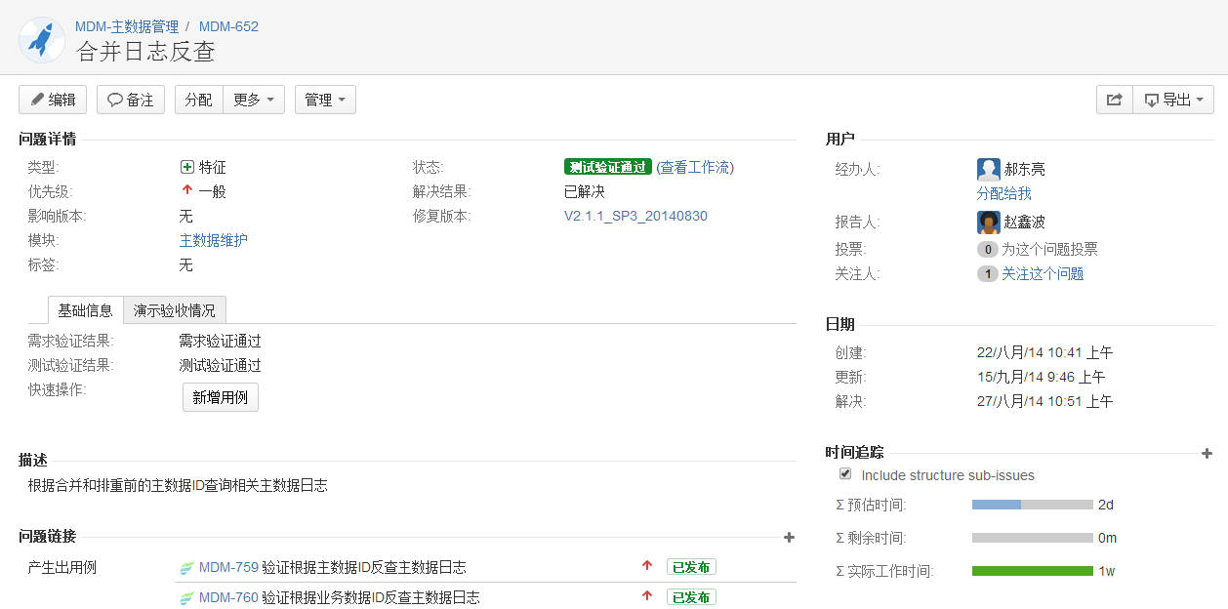
1.用例库管理-根据需求编写用例(2/4)
2
可通过需求关联创建测试用例，实现关联追溯

Slide 40
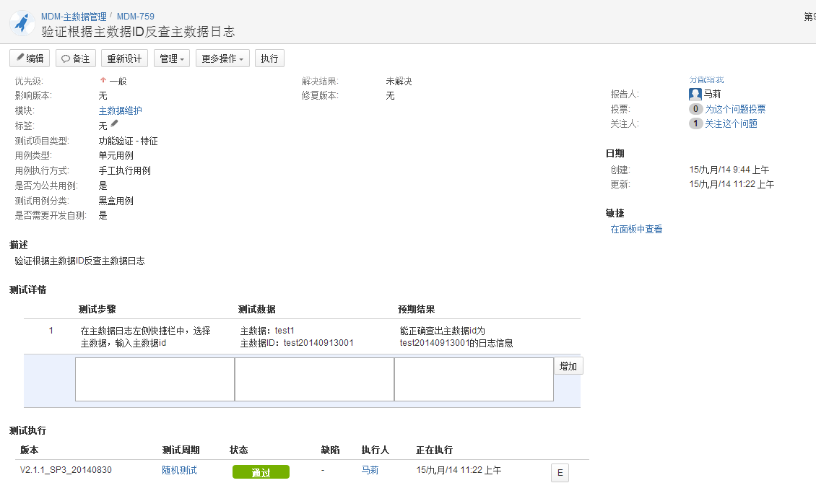
1.用例库管理-测试用例信息维护(3/4)
1
基本信息维护
2
测试步骤
3
执行情况

Slide 41
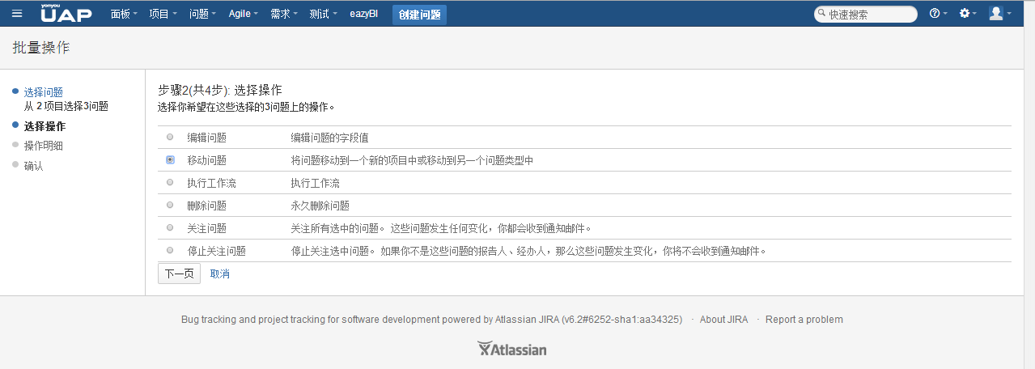
1.用例库管理-用例继承与复用 (4/4)
跨项目或版本复用：用例可以在项目或产品的不同版本之间实现继承复用。

Slide 42
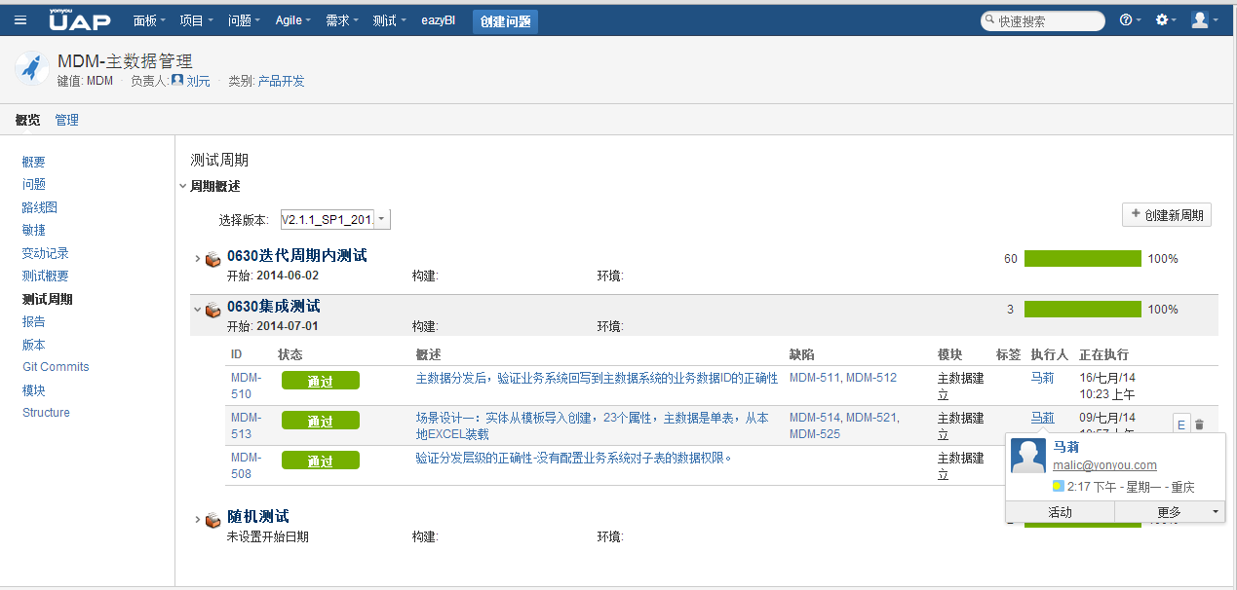
2.制定测试计划
根据测试安排制定测试计划，并把相关测试用例和测试计划关联起来

Slide 43
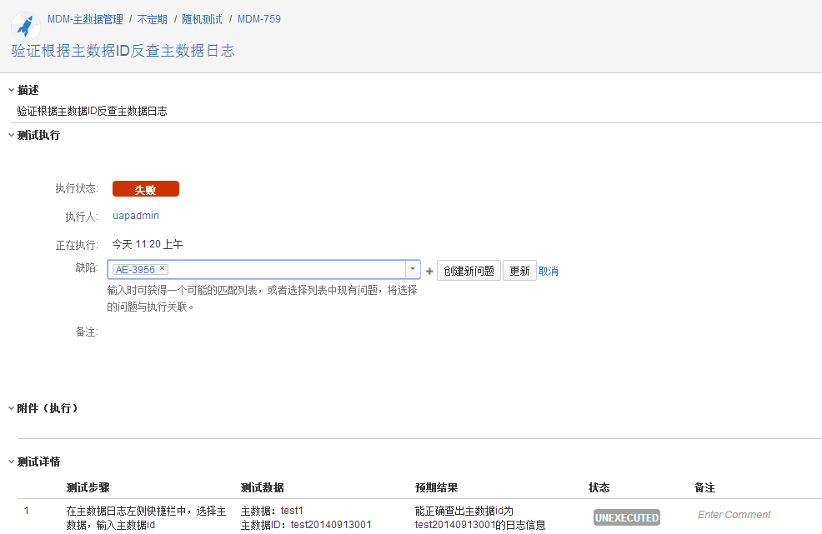
3.测试执行
1
用例执行结果
2
选择/创建
关联用例的缺陷
3
可以按步骤填写执行情况

Slide 44
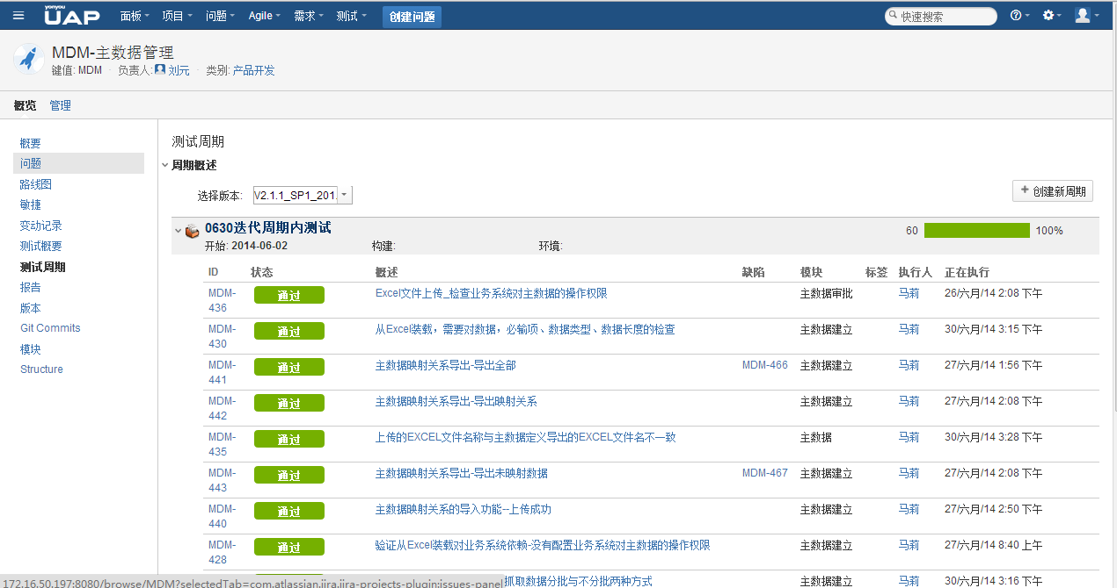
3.测试执行
1
测试用例执行情况汇总

Slide 45
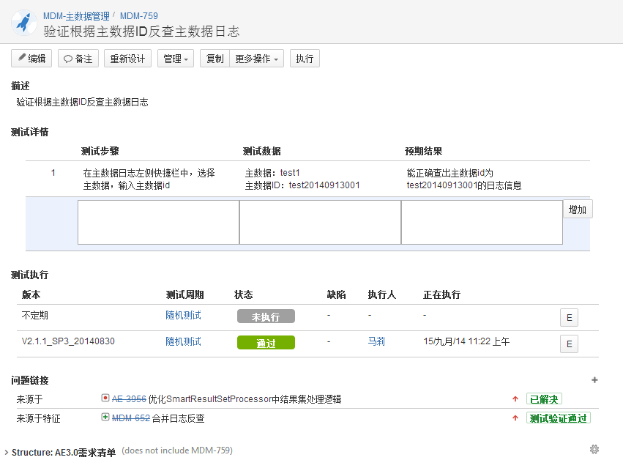
4.测试跟踪
1
用例关联的BUG
2
用例的需求来源

Slide 46
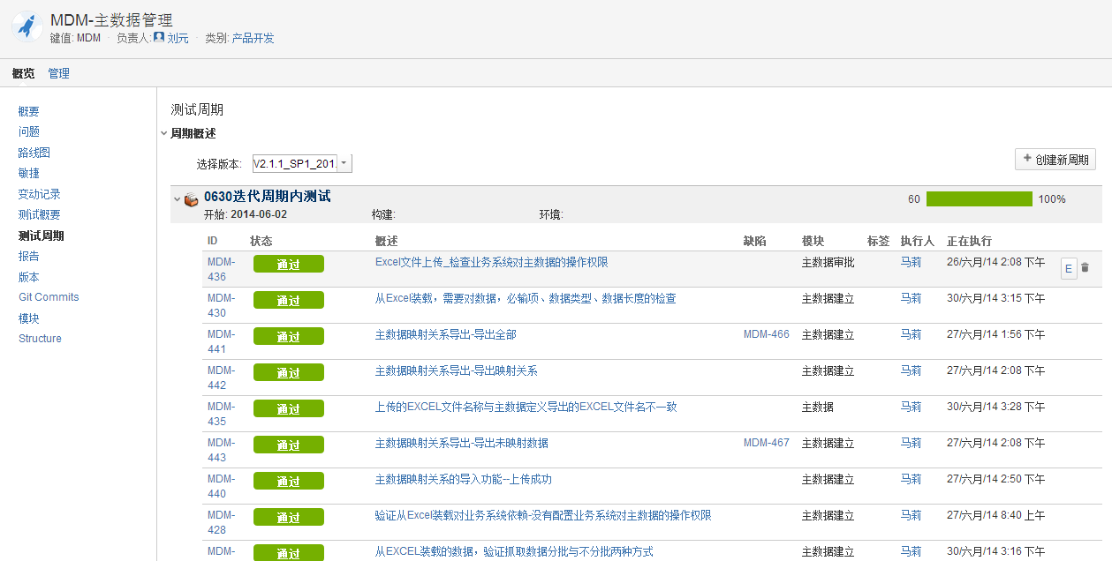
4.测试跟踪
2
测试用例与缺陷对应关联

Slide 47
5.缺陷管理
此方案中的缺陷管理基于jira平台，与原有CQ平台中的缺陷管理方案相比，有以下几点优势：
1
业务集成性高
上下游各环节都在同一平台实现，业务集成度高
2
流程设计
摆脱繁重的缺陷管理过程，过程更加简单灵活
3
多系统集成
提供与外围系统的快速集成的方案
Notes:
关于对工作的思考，我有2个问题：
我们工作的价值是什么？ 我们在为谁服务？

Slide 48
5.缺陷管理-具有统一集成平台的优势
YSDP
Jira
整体方案之间各个部分之间可以无缝的整合，缺陷管理作为子方案的一部分，可以和其他的部分有很好的衔接性和连贯性.
工作门户
1
需求管理
敏捷开发
测试管理
缺陷管理
jenkins
Gitlab
wiki
持续集成
配置管理
知识管理

Slide 49
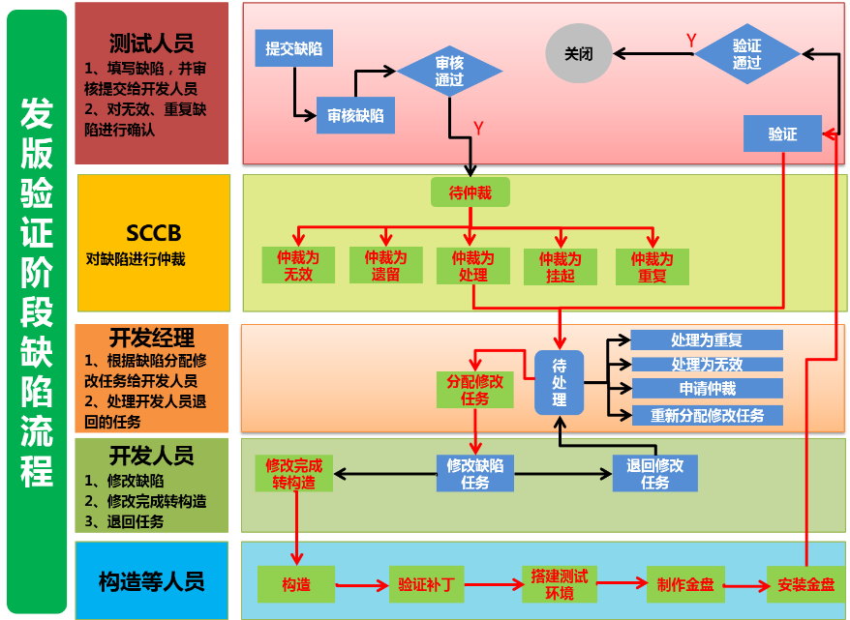
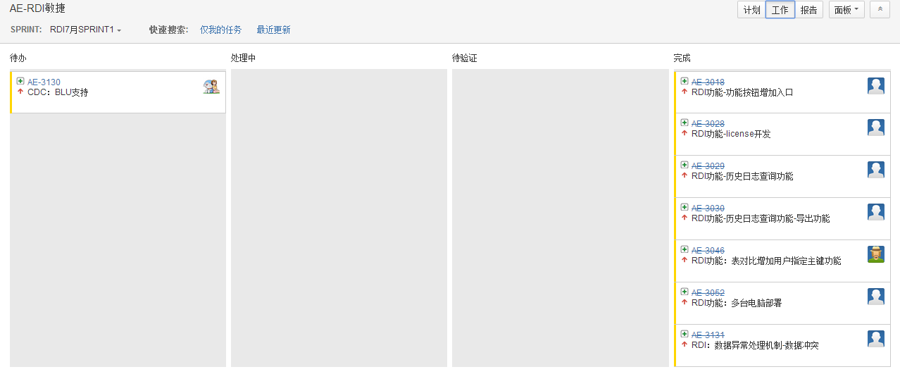
5.缺陷管理-流程简单灵活
CQ缺陷流程
与原来的CQ系统相比，jira的流程定制更为简单灵活，可根据团队实际情况设定合适的流程，并且可以用可视化的方式管理。
2
jira缺陷流程
待办
处理中
待验证
已关闭

Slide 50
5.缺陷管理-成熟的系统集成方案
我们使用UAP-ESB产品支持YSDP平台和外部各平台的通信和数据交互，能够很好地保证系统的稳定性和防止信息丢失
3
YSDP
Jira
工作门户
需求管理
敏捷开发
UAP
ESB-MQ
CQ或其他BUG系统
缺陷管理
测试管理
缺陷管理
jenkins
Gitlab
wiki
Ysupport系统
持续集成
配置管理
知识管理
其他外部系统

Slide 51
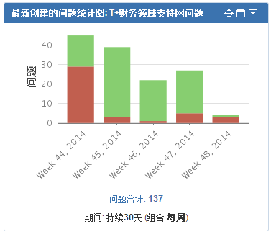
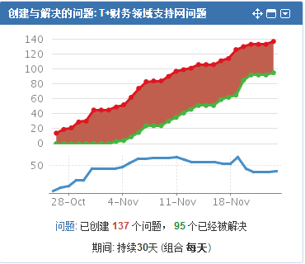
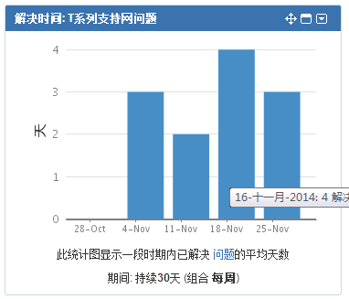
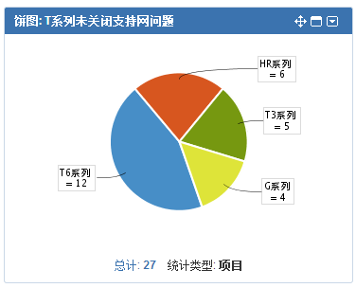
5.缺陷管理-度量统计

Slide 52
6.配置管理
1
代码管理
基于GIT、高效、灵活、分布式
2
代码协作
基于git、线上代码查看、评论、合并、审查
3
统一集成开发环境
在IDE中集成Git插件、待办任务列表，并实现代码提交与任务的自动关联
Notes:
关于对工作的思考，我有2个问题：
我们工作的价值是什么？ 我们在为谁服务？

Slide 53

6.配置管理
1
代码管理
基于GIT的分布式代码管理方案
开源免费，流行，符合技术趋势
大幅提高开发人员的工作效率
切换开发分支的速度提高至少一个量级
代码获取和提交环节的速度至少提高一倍
代码合并的速度提高至少一倍，同时正确性更容易得到保证
支持分布式开发，对于异地研发、项目现场研发提供了有效的支持
多分支开发支持、高效的代码提交为持续集成、小版本迭代开发提供了技术保证，有利于提高产品质量。
Notes:
关于对工作的思考，我有2个问题：
我们工作的价值是什么？ 我们在为谁服务？

Slide 54

6.配置管理
2
代码协作
线上查看
线上协作
代码审查
可视化的代码库管理
Notes:
关于对工作的思考，我有2个问题：
我们工作的价值是什么？ 我们在为谁服务？

Slide 55
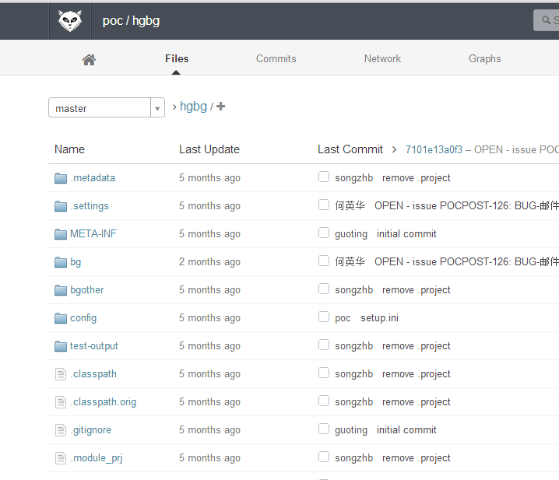
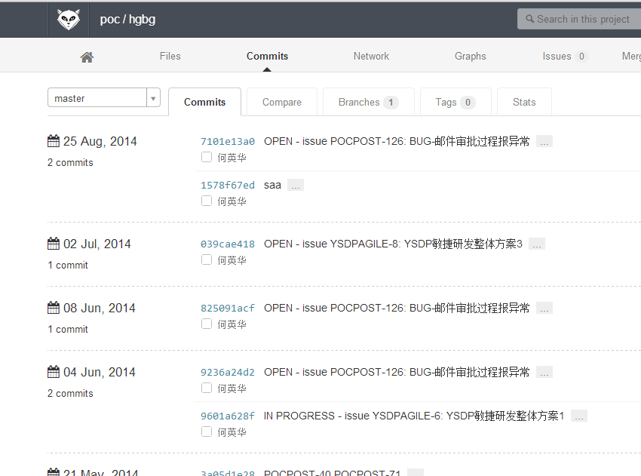
1.Gitlab-线上的代码及历史查看
代码库结构及内容查看
代码提交历史查看

Slide 56
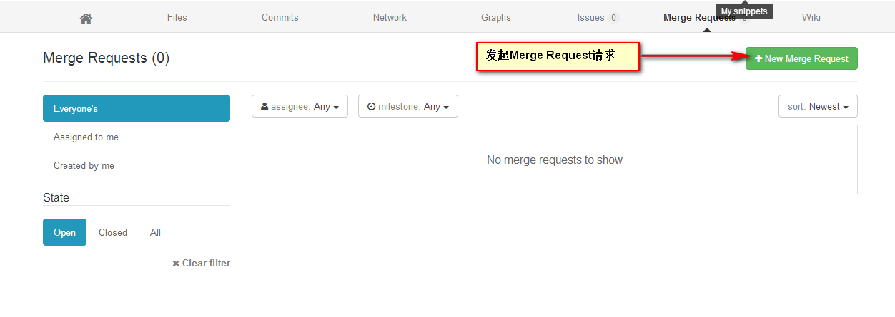
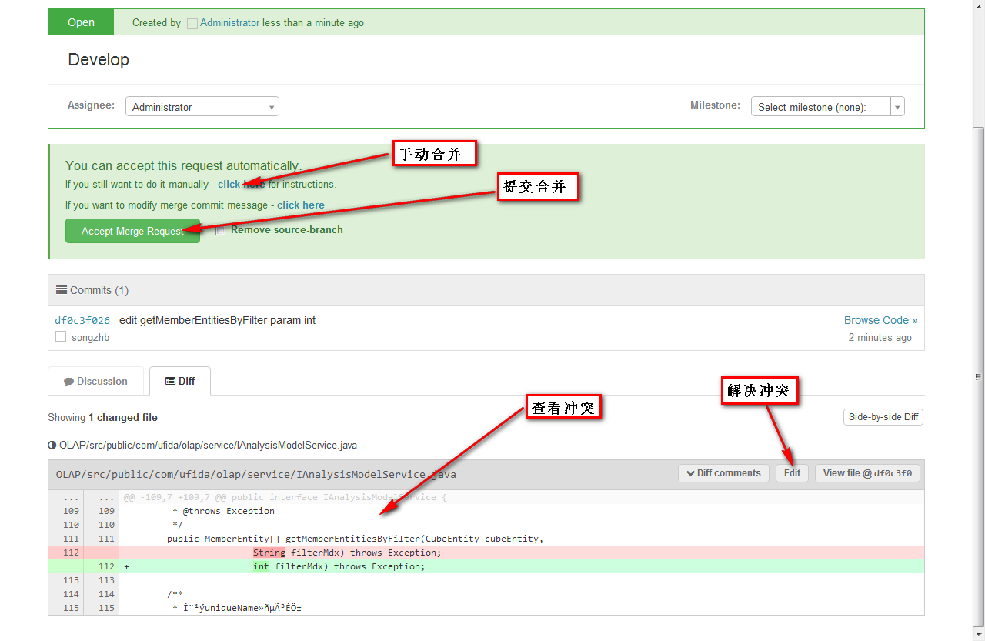
2.Gitlab-线上的代码协作及审查
1.创建合并请求，发起协作会话
开发人员之间可以通过代码的合并请求，实现对代码的审查、评论、修改工作，实现在线的代码协作。
2.合并分支
（添加评论、查看冲突、解决冲突等）

Slide 57
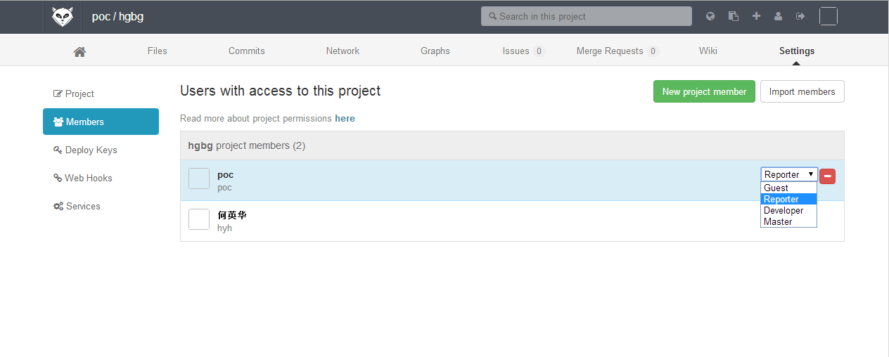
3.Gitlab-可视化的代码库管理
1
通过Gitlab进行可视化代码库管理
用户管理
提供了可视化的用户权限管理功能
方便的代码库及分支、提交历史查看
图形化的分析统计功能
用户权限设置
Gitlab为git的用户的权限管理提供了一个可视化操作管理的封装，极大简化了这个过程

Slide 58
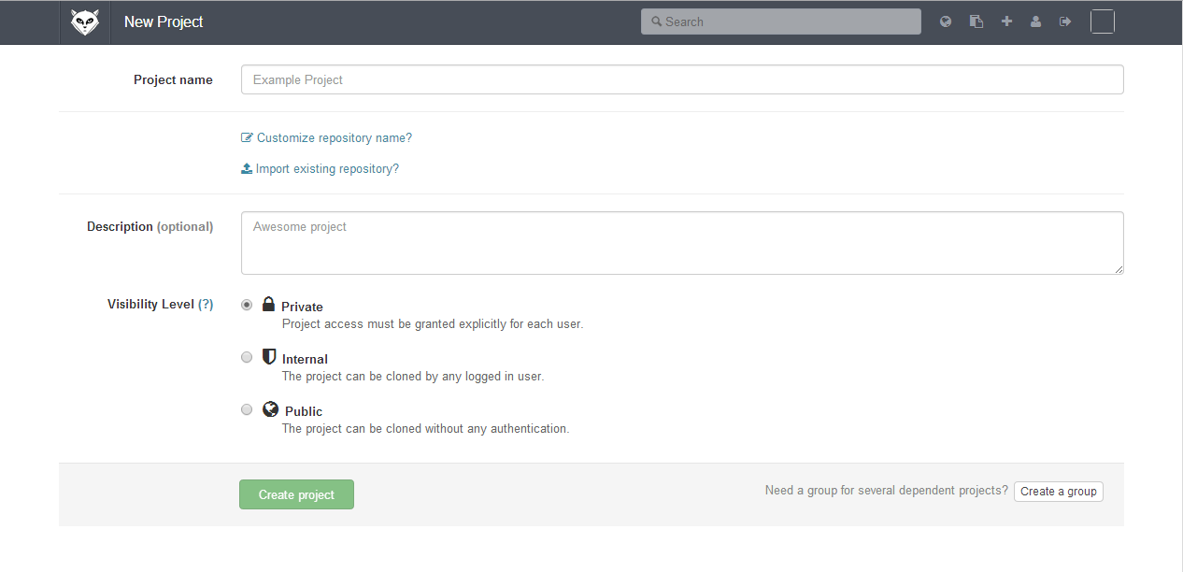
3.Gitlab-可视化的代码库管理
1.创新代码项目
可视化的web方式创建代码项目，设置项目的访问权限，并可为项目设定项目等
2.设置项目的权限
3.为项目创建项目组

Slide 59
6.配置管理
3
统一集成开发环境
IDE中集成Git与jira插件，实现开发人员统一工作平台
实现了问题与代码提交的关联，为后续持续集成和补丁管理提供基础
支持jira与SVN的集成
Notes:
关于对工作的思考，我有2个问题：
我们工作的价值是什么？ 我们在为谁服务？

Slide 60
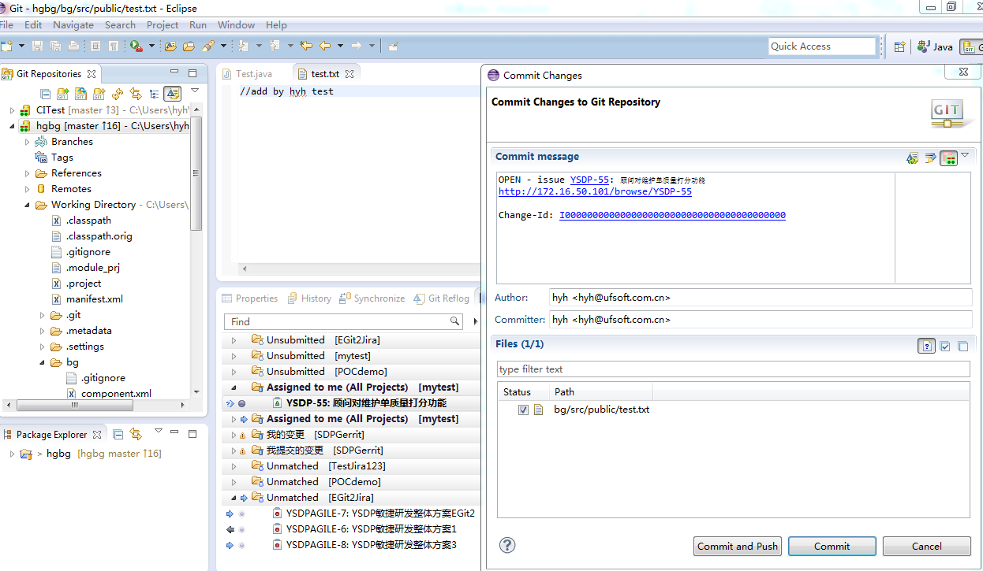
Jira与Egit集成
1.IDE集成-开发人员统一工作平台
1
代码区
3
提交自动关联
IDE集成开发环境
开发人员工作平台
通过插件机制实现了在IDE中集成代码查看提交，待办任务查看选择，提交自动关联等功能，开发人员不用再登录其他平台，实现了工作平台的统一。
2
待办任务列表

Slide 61
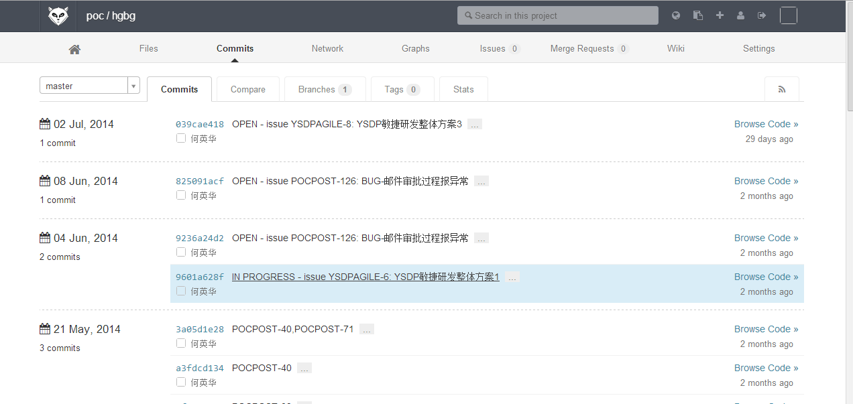
2.Gitlab-代码提交与问题关联查看
Gitlab中查看每次提交对应的问题来源

Slide 62

2.Jira-可从jira中的问题上查看此问题对应的代码变更集
jira中查看每个问题关联的代码修改

Slide 63



3.Jira与SVN集成
通过代码与问题的关联，实现代码变更可追溯，并对后续补丁管理中按需求出补丁和构造提供基础。
1
提交代码
强制必须关联任务
提交SVN代码库
关联任务、进行代码查看
2

Slide 64
7.持续集成
CI能为我们带来什么
1
CI价值
2
CI之路
如何进行“持续”集成
3
CI平台
CI如何落地
Notes:
关于对工作的思考，我有2个问题：
我们工作的价值是什么？ 我们在为谁服务？

Slide 65
7.持续集成
1
CI价值
CI能为我们带来什么
减少风险
缺陷的检测和修复变得更快
软件的健康程度可以度量
保证软件环境的一致性
减少重复过程
在任何时间地点生成可部署的软件
增强项目的可见性
对开发团队的软件产品建立起更强大的产品信心
Notes:
关于对工作的思考，我有2个问题：
我们工作的价值是什么？ 我们在为谁服务？

Slide 66
7.持续集成
2
CI之路
如何进行“持续”集成（I Build So Consistently）
Identify
找到改进点
确定需要自动化的过程，包括编译、测试、审查、部署、数据库集成等产品开发中的各个方面
Build
实现自动化
创建一段构建脚本，让这个自动化的过程可以重复地、一致地执行
Share
加入版本控制
将上述构建脚本/程序加入版本控制，使项目中任何人都可以使用，这样创造的价值会在整个项目中一致的传播开来
Consistently
使之持续
利用CI引擎，确保上述自动化过程在每次变更之后都得到执行
Notes:
关于对工作的思考，我有2个问题：
我们工作的价值是什么？ 我们在为谁服务？

Slide 67
7.持续集成-CI平台
集团级CI平台，基于业界主流的工具和UAP技术应用，具有很好的可扩展性，有力支撑工程实践改进。
CI驱动产品开发能力提升，持续拓展产品开发过程中的各类工程实践。
CI作为产品开发最基础平台，也是研发管理整体方案的核心组成部分，与其它所有子方案都有很好的集成。
.
.
.
.
编译源代码
集成数据库
集成
2
CI实践
反馈
3
执行测试
部署软件
CI与业务过程紧密集成
代码扫描
Jira
持续集成平台
Git
Maven/Ant
Sonar
Unit
UAP-CI
1
CI平台
Jenkins
Notes:
那我们要实现流水线的流程与实践，我们应该怎么做呢？
第一条路：如何高效率、高成功率的构建出软件包
第二条路：如何提高软件包的质量，如代码质量，需求满足情况等等
变基：修改特性分支的签出版本，基于Dev分支创建特性分支后，pull代码，发现dev已经有新的提交，希望在merge之前修改

Slide 68


CI的引擎-Jenkins平台
利用Jenkins搭建统一的CI调度引擎，可以通过下图的面板查看调度任务和任务的执行状况
1
通过引擎调整各个执行节点之间的执行次序
2

Slide 69

CI的引擎-Jenkins平台
Jira
与业务问题集成，可根据问题的状态触发构建
3
Git
代码源，也可集成SVN等其他工具
开放性的可扩展平台：可通过插件实现与其它平台的集成可自身功能的扩展
Jenkins
Snoar
源码扫描与报告工具，实现代码质量可视化
Mavan/Ant
构建工具，简化项目构建的复杂性
… … ..

Slide 70
8.项目协作社区（WIKI）
1
在线沟通协作
基于内容的在线沟通，协作文档编辑
2
文档版本化
将一切修改版本化，可追溯，可回退
3
强大的集成
与研发过程的数据记录无缝集成
4
协作文档库
可用于项目/产品研发过程各种协作文档的编写
Notes:
关于对工作的思考，我有2个问题：
我们工作的价值是什么？ 我们在为谁服务？

Slide 71


在线协作沟通
1
基于内容进行讨论沟通
2
IM交流：随时查看当前在线人员，实时沟通

Slide 72

文档版本化-完整的页面修改历史记录
1
对页面的所有修改都会保存为一个版本，会记录修改的人，修改时间，和修改内容
2
可以随时将页面还原到制定的版本上
3
还可以比较任何两个版本之间的差异

Slide 73

WIKI可以和JIRA系统无缝集成
1
Wiki中的内容可以直接生成jira的具体问题条目，并可查看问题的处理进度，点击可看问题的详细信息
Jira中也可以通过wiki的链接随时查看wiki页面信息
2

Slide 74

1
系统可将整个空间划分为多个独立管理的子空间，便于不同团队分别管理，如下面：UAP将UAP的协作空间根据产品划分为不同的子空间

Slide 75

2
各团队可将产品相关的各种协作文档，在系统中进行维护，方便所有相关人员协作维护或参考。

Slide 76
主要内容
1
YSDP整体方案概览
2
方案要点展示
3
实践案例
4
我们提供的服务
Notes:
关于对工作的思考，我有2个问题：
我们工作的价值是什么？ 我们在为谁服务？

Slide 77
方案应用情况
此方案从14年6月开始在集团范围推广，目前实施应用情况如下：
UAP
畅捷通
用友医疗
用友金融
NC-CRM
PAAS
地产建筑事业部
财务服务创新业务部
用友移动
用友政务
股份NC
优普U8
伟库
军工事业部
UAP和畅捷通实践的实践时间最长，已经形成较为完整的方案，下面列出2个研发机构的实践方案，供大家参考，方案完整的演说视频，在下面的共享地址：
\\172.16.50.211\集团开发管理部共享2\2014沙龙分享\沙龙-2014-08-04\
Notes:
关于对工作的思考，我有2个问题：
我们工作的价值是什么？ 我们在为谁服务？

Slide 78

实践案例1-UAP研发中心
基于需求为主线的敏捷研发实现（UAP研发中心-韩亚萍）

Slide 79
基于需求为主线的敏捷研发管理
UAP 韩亚平
2014年 7月28日
Notes:
此模板可用作起始文件以更新项目里程碑的更新。
节
右键单击幻灯片以添加节。 节可以帮助您组织幻灯片或促进多个作者之间的协作。
备注
使用“备注”节传递备注或为受众提供其他详细信息。 演示过程中，可在“演示文稿视图”中查看这些备注。
请记住字体大小(对于可访问性、可见性、录像和联机生产都非常重要)
协调的色彩
特别注意图形、图表和文本框。
请考虑与会者将以黑白或灰色调打印。 请运行测试打印，以确保当以纯黑白和灰色调打印时，您的颜色工作正常。
图形、表格和图表
保持简单: 如果可能，请使用一致的、不分散的样式和颜色。
标记所有图表和表格。

Slide 80
分享内容
1
敏捷是否需要工具管理
2
基于jira的需求的生命周期管理
3
基于jira的敏捷项目管理
4
基于jira的测试管理
Notes:
关于对工作的思考，我有2个问题：
我们工作的价值是什么？ 我们在为谁服务？

Slide 81
工具管理的作用是什么？
量化
问题
固化
流程
数据完整
统一
团队规模
适合于大团队，如果几个人的团队，几条需求完全可以不需要工具去管理
管理能力
与项目经理的把控能力，掌控的范围相关，产品需求＼计划＼进度。
工具一定是为了解决我们的问题，促进产品开发和项目管理而不是额外的负担
要不就是工具不适用，要不就是管理维度缺失
Notes:
固化流程：流程通过工具固化，工具的使用离不开流程设计，解决方案是对流程的实现；
量化问题：通过工具获得基础数据，进行统计分析，得到量化的指标,基于分析不断的持续改进
数据信息统一： 避免各角色之间信息独立、统一的展现平台，可查阅信息；
看板是实体看板好？还是电子看板好？ 没有统一的正确说法，依赖各自团队的特性，管理能力来决定；

Slide 82


UAP 针对研发管理平台推进计划
需求管理
Aglie管理
测试管理
80%项目全面使用
……
2013
2014上半年
2014下半年
2015
Wiki建立
Wiki&jira基本使用
特征开发
部分项目使用
统计分析
代码管理整合
与持续集成平台整合
除支持问题，100%使用

Slide 83

UAP研发管理过程总体流程图
整体划分为五大过程：
Notes:
1、两层迭代过程，特征列表（需求、技术）是通过迭代逐步形成过程；
2、两层迭代对应两个对外发布版本；
3、

Slide 84

Notes:
固化流程：流程通过工具固化，工具的使用离不开流程设计，解决方案是对流程的实现；
量化问题：通过工具获得基础数据，进行统计分析，得到量化的指标,基于分析不断的持续改进
数据信息统一： 避免各角色之间信息独立、统一的展现平台，可查阅信息；
看板是实体看板好？还是电子看板好？ 没有统一的正确说法，依赖各自团队的特性，管理能力来决定；

Slide 85
通过jira系统为核心建立以需求为主线的全角色管理
需求池
产品需求
特征
测试用例
缺陷
支持问题
产品经理
需求人员
开发人员
测试人员
支持人员
JIRA
获取
场景
新建
新建
新建
新建
规划
排程
方案解决
分析
评审
解决
实现
验证
补丁提供
规划
评审
计划
测试验收
重新打开
验证
实现
执行
关闭
需求验收
转需求
转需求
验证
Wiki
文档支撑
Notes:
产品需求验证- 特征验证关联
RIA样例；

Slide 86
需求池-收集规划
待讨论
原始需求内容
原始需求流程图
原始需求图表（项目、当前状态）
待分析
暂缓
拒绝

Slide 87

产品需求-以条目为核心
需求池链接
规划 目标
Wiki 文档支撑
1、场景串联
2、wiki文档直接产生
3、文档细化描述
支撑补充
结构化化需求条目
描述规范
需求条目计划实现
（依赖估算点数、优先级）
作为一个…（角色）
可以…..(功能）
以便……(价值）
估算点数
优先级
产品经理验收
Notes:
需求条目 抓图。 条目化各列表的字段显示。
产品需求包含 稳定版本规划（里程碑交付计划），产品交付版本；

Slide 88

产品需求

Slide 89

产品需求
作为一个…（角色）
可以…..(功能）
以便……(价值）
估算
优先级
Notes:
如有多个问题，请根据需要重复此幻灯片。
可根据需要将此幻灯片和相关幻灯片 移动到附录或隐藏。

Slide 90


特征-研发工作的基础
产品需求条目
引用 Jira Aglie 插件 ，固化敏捷流程
验证通过
测试验证
无法验证
新建
排程
打开
已解决
需求验证
验证失败
Notes:
加入基于需求条目的特征拆分样例图。。。。
特征流程
引用 Jira Aglie 插件 ，固化敏捷流程
条目、特征可视化（Backlog）
积累过程数据

Slide 91


Slide 92




特征开发在Jira中操作方法
计划看板：
1、按照价值优先级排序
2、迭代特征选取
3、计划调整
4、特征估算
跟踪看板：
1、特征、任务实现状态跟进
2、进度状态展示
3、工作量投入评估调整
4、进度计划掌握
报告分析：
1、迭代完成率
2、燃尽图
3、估算偏差
Notes:
http://172.16.50.96/pages/viewpage.action?pageId=10027017

Slide 93
特征开发在Jira中操作方法
计划看板：
1、按照价值优先级排序
2、版本规划，产品版本+迭代版本（开始时间+结束时间+发布时间）
3、迭代特征选取，（特征拖拽到相应迭代版本中，右键加入，Structure中指定）
4、特征时间估算
5、计划调整，迭代内变更，系统更新记录
跟踪看板：
1、特征、任务实现状态跟进
2、进度状态展示，多维度展示（行条件显示）
3、工作量投入评估调整
4、进度计划掌握，开发组测试组工作情况
5、针对看板，进行状态工作中任务的约束，
6、每日 记录工时
Notes:
加入基于需求条目的特征拆分样例图。。。。
特征流程

Slide 94

特征开发在Jira中操作方法
Notes:
加入基于需求条目的特征拆分样例图。。。。
特征流程

Slide 95

特征开发在Jira中操作方法
Notes:
加入基于需求条目的特征拆分样例图。。。。
特征流程

Slide 96

测试用例—缺陷
Notes:
自动化测试用例+工具

Slide 97
测试用例—缺陷
根据特征行程用例
建立测试周期；
测试趋势图
测试分析图
测试计划图（用例执行情况跟进）
测试步骤，根据步骤产生缺陷）
Notes:
自动化测试用例+工具

Slide 98
后续工作
易用性：类型间的关联根据父子关系实现自动化状态转换, 类型间关联的树形结构展示
过程：数据分析（Easy BI）
代码审查
补丁管理
持续集成平台整合

Slide 99

实践案例2-畅捷通T+研发部
做全透明的产品研发 （畅捷通-孔珺）
l 软件包产品的发布节奏如何更快？
l 软件包的研发管理如何拥抱互联网思维？
l 如何实现需求的在线编写和条目化追踪？
l 如何把需求提早验证这句话落到实处？
l 如何让大象真的跳起舞来？

Slide 100
做全透明的产品研发 ——基于jira及confluence的项目管理方案
畅捷通T+项目管理团队

Slide 101
思考：
软件包产品的发布节奏如何更快？
软件包的研发管理需要那么多繁琐的过程吗？
如何让大象真的跳起舞来？
喊口号吗？
NO~~~~~~
从细节入手
最需要改的点是哪点？
你肯定知道
朝着困难前进吧

Slide 102
让项目中的“每个个体、时刻联网、各取所需、实时互动”

Slide 103


我们的改进
任务管理
用例管理
缺陷管理
项目进度总况
内容管理
进度查看
产品经理主要使用confluence即可

Slide 104
需求跟踪整体框架：
框架设计比较复杂，但实际应用展现在大家眼前的比较简单

Slide 105


内容管理：总架构
T+项目空间群包括：产品定义空间一个、功能清单空间（分领域）、开发空间（分领域）
其中：产品定义空间及功能清单空间内容、格式统一模板，开发空间内容及格式各领域自
由发挥。测试空间：在线展现测试用例

Slide 106

内容管理：总架构
与业务清单相关联的功能清单数目及状态
产品定义空间
业务清单内容描述

Slide 107

内容管理：功能清单
与该条功能点相关联的用户故事下子任务状态
需求文档状态
业务清单内容描述
分领域的功能清单空间

Slide 108

省略掉的环节

Slide 109

需求文档变更控制、基线控制
原复杂的变更流程
到目前为止未发生一例
因变更而引起的争执现象

Slide 110

不再需要定期出配置状态报告
省略掉催促文档提交，检查评审状态的事
原配置状态报告

Slide 111
任务管理：总架构
代码开发任务
单元自测任务
DEV流测试验证任务
需求验证任务
RELEASE流同步任务
RELEASE流测试验证
测试用例编写任务
从confluence中推送
过来并与功能点一对一
并关联
用户故事
下面包含7类子任务
子任务未关闭
,用户故事无法关闭

Slide 112

任务管理：迭代
一个领域一般2-3个进行中迭代，一个迭代包含若干个用户故事，
功能点优先级高的放入前面的迭代中……

Slide 113

任务管理：总面板

Slide 114
用例管理
缺陷管理

Slide 115
带来的好处
（项目团队各角色总结）
1: 终于实现了需求在线编写：
可以通过关键字搜索到任意版本的相关需求描述；
评审时大家在线展现，减少因为变更的扯皮；
可以在线针对某一细节展开讨论，讨论痕迹保留
2：终于实现了需求条目化跟踪：
从功能清单->开发任务->测试任务->缺陷->需求验证的跟踪
3：把需求验证提早介入这句话终于落到了实处；
4：由于任务拆分清晰明确，需求验证切实有效；（原先验证较粗）
5：由于任务拆分清晰明确，一些原先会错后执行的任务被按部就班的执行，比如升级等
6：测试总监：由于前期任务执行细致到位，产品进入下一阶段里程碑质量明显提高。是否缩减后面集成测试时间，我们还正在监测中

Slide 116

多种提醒机制
：
邮件+工作圈
电脑+手机

Slide 117
摘自一份据说是“硅谷”比较火的ppt
“Good” vs “Bad” Processes
•“Good” processes help talented people get more done 好的过程帮助有才华的人干更多的事
–Letting others know when you are updating code 当你更新代码时要让其他人知道
……
•“Bad” processes try to prevent recoverable mistakes 坏的过程试图阻止可恢复的错误
–3 people to sign off on banner ad creative 3个人要在某一个创意上签字
–Permission needed to hang a poster on a wall 权限设置需要挂一张海报在墙上
–Multi-level approval process for projects 对于项目来说有多级的审批流程

Slide 118
整套方案时间历程
2010年开始接触confluence
2011年开始使用jira
设计： 2013年11月
开始实施：2014年1月
一期完成：2014年6月
二期启动：2014年7月（用例及缺陷管理）

Slide 119
主要内容
1
YSDP整体方案概览
2
方案要点展示
3
实践案例
4
我们提供的服务
Notes:
关于对工作的思考，我有2个问题：
我们工作的价值是什么？ 我们在为谁服务？

Slide 120
YSDP-研发管理服务的5个层级
Our Job
[五]
YSDP-集团最佳实践交流分享
组织沟通
推进复用
[四]
价值实现方案
UAP
NC
金融
U8
畅捷通
医疗
政务
方式实施
系统培训
持续改进
1
2
3
1
2
3
1
2
3
1
2
3
1
2
3
1
2
3
1
2
3
4
5
6
4
5
6
4
5
6
4
5
6
4
5
6
4
5
6
4
5
6
[三]
业务应用
设计
YSDP
方案整理
咨询建议
方案设计
1
2
3
4
5
6
量化管理
量化管理
迭代划分
上下文关联
灵活分支与合并
代码质量
多角色协作
需求细化分解
任务排程
缺陷管理
修改追溯
自动出集成盘
分工与效率
需求的可跟踪
任务拆分
用例执行
提高代码质量
自动化测试报告
项目监控可视化
需求在线编写
进度跟踪
测试用例维护
本地构建
集成构建成功率
项目管理
需求管理
计划开发
测试管理
配置管理
持续集成
项目看板
需求维护
任务看板
用例库
自动触发构建
Jenkins调度
角色工作视图
需求追溯
子任务功能
用例分配执行
Web代码审查
报告信息收集
工作流
结构化展示
迭代和任务挂接
BUG关联创建
统一变更集成
模块划分与依赖
度量统计
流程协作
迭代维护功能
问题关联挂接
git
sonar
[二]
工具
平台
应用管理
数据管理
技术探索
CQ、CC
jira
wiki
ZEPHYR
gitlab
jenkins
EAZY-BI
UAP-MQ
UAP-CI
[一]
基础设施
YSDP-集团研发管理数据中心
UAP云平台
业务扩展
网络安全
日常运维

Slide 121
集团研发管理服务
对象：为集团内任意规模的研发团队提供服务
范围：研发管理业务相关
内容：研发管理综合服务体系
云平台
云平台+工具
云平台+工具+业务管理方案
云平台+工具+业务管理方案+实施上线
云平台+工具+业务管理方案+实施上线+最佳实践共享复用
何英华
集团开发管理部
hyh@yonyou.com
010-62435712
158-1104-3986

Slide 122
谢谢大家！
集团开发管理部

